Slide 1

推理引擎 - 模型转换与优化
模型转换流程
ZOMI

Slide 2
Talk Overview
推理系统介绍
推理系统架构
推理引擎叫故
模型小型化
CNN小型化结构
Transform小型化结构
离线优化压缩
低比特量化
模型剪枝
知识蒸馏
模型转换与优化
架构与流程
模型转换技术细节
模型离线优化
Runtime与在线优化
动态batch
bin Packing
多副本并行

Slide 3
Talk Overview
模型格式转换
转换模块挑战与架构
模型序列化/反序列化
protobuffer / flatbuffer 格式
自定义计算图 IR
转换流程和技术细节
工程理论
知识概念

Slide 4
Talk Overview
模型格式转换
转换模块挑战与架构
模型序列化/反序列化
protobuffer / flatbuffer 格式
自定义计算图 IR
转换流程和技术细节
技术细节
核心内容

Slide 5
基于计算图的AI框架：基本组成
基本数据结构：Tensor 张量
Tensor形状： [2, 3, 4, 5]
元素类型：int, float, string, etc.
基本运算单元：Operator 算子
由最基本的代数算子组成
根据深度学习结构组成复杂算子
N个输入Tensor，M个输出Tensor
Add | Log | While
Sub | MatMul | Merge
Mul | Conv | BroadCast
Div | BatchNorm | Reduce
Relu | Loss | Map
Floor | Sigmoid | …..

Slide 6
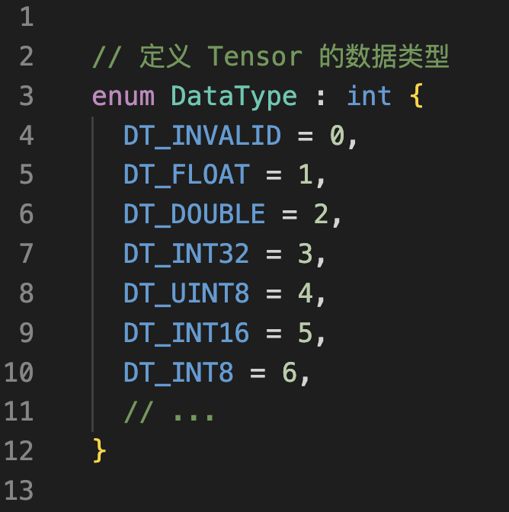
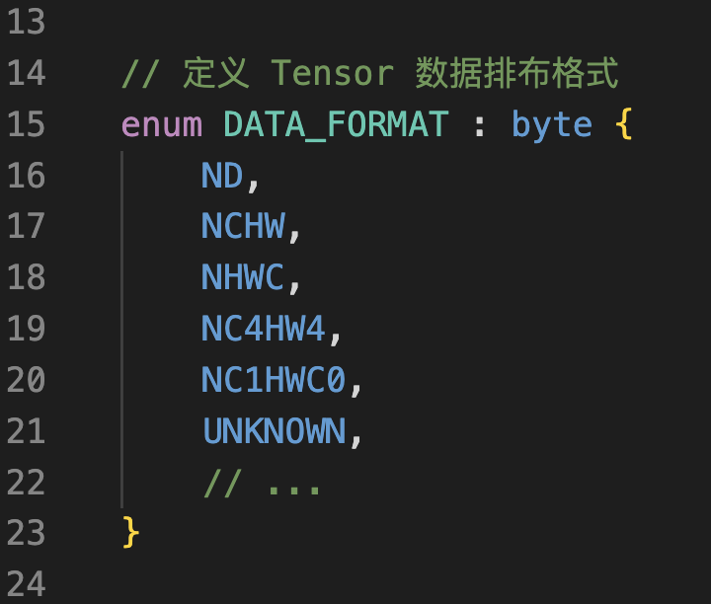
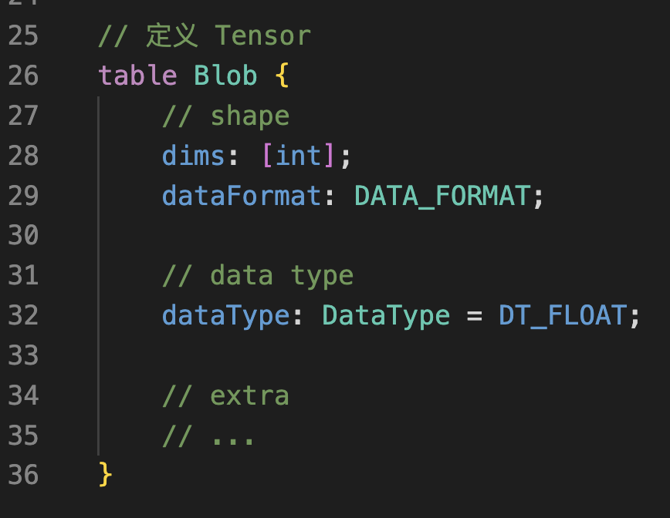
推理引擎计算图：Tensor 张量的表示
Tensor 数据存储格式
Tensor 数据内存排布格式
Tensor 张量的定义

Slide 7
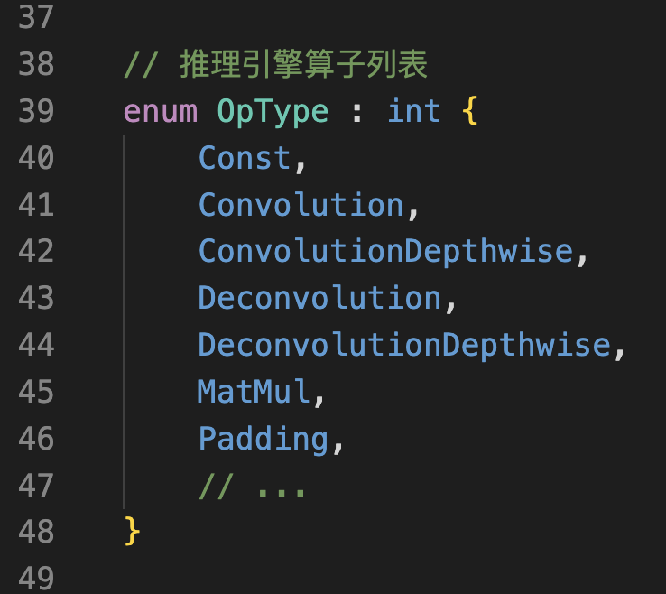
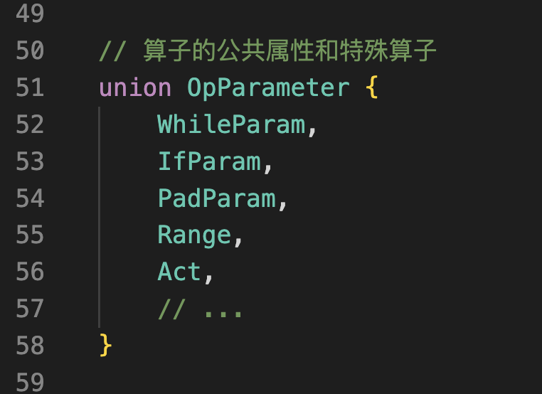
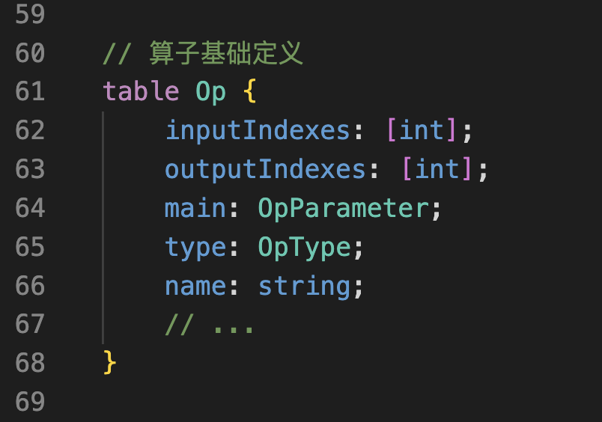
推理引擎计算图： Operator 算子的表示
算子列表
算子公共属性和特殊算子列表
算子的基础定义

Slide 8
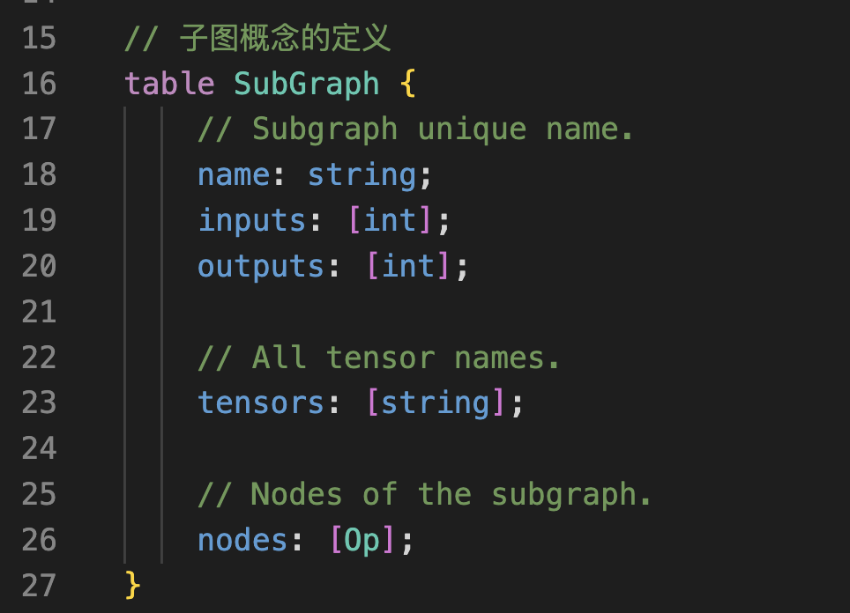
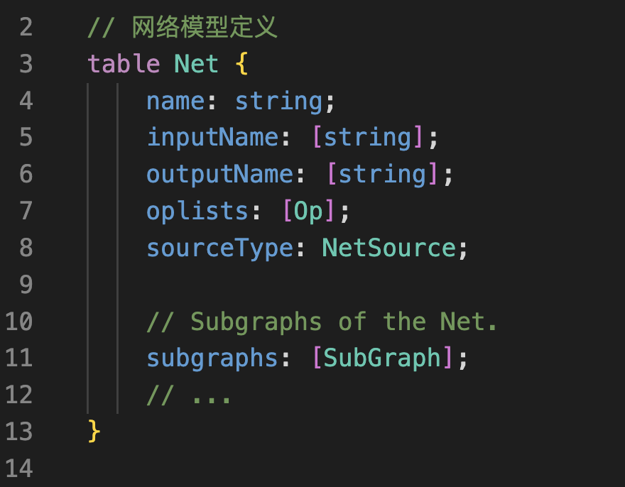
推理引擎计算图： 计算图的表示
定义网络模型子图
定义网络模型

Slide 9
模型转换流程
技术细节

Slide 10
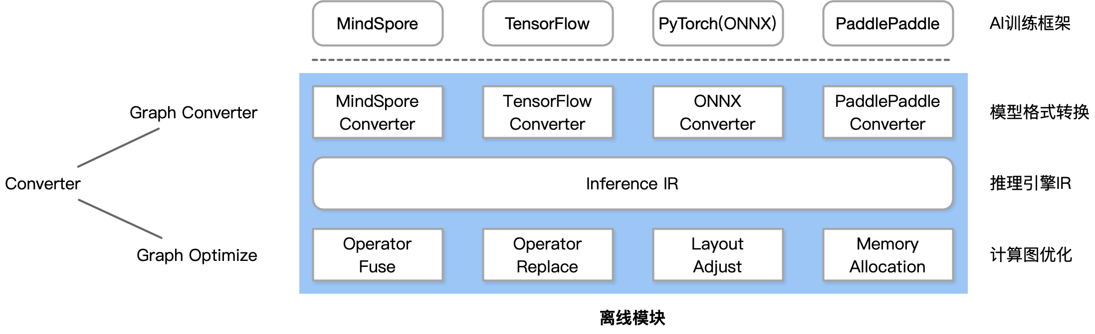
模型转换技术在设计思路
直接转换：直接将网络模型从 AI 框架转换为适合目标框架使用的格式；
规范式转换：设计一种开放式的文件规范，使得主流 AI 框架都能实现对该规范标准的支持；

Slide 11
直接转换
内容读取：读取 A 框架生成的模型文件，并识别模型网络中的张量数据的类型/格式、算子的类型和参数、计算图的结构和命名规范，以及它们之间的其他关联信息。 格式转换：将 step1 识别得到的模型结构、模型参数信息，直接代码层面翻译成推理引擎支持的格式。当然，算子较为复杂时，可在 Converter 中封装对应的算子转换函数来实现对推理引擎的算子转换。 模型保存：在推理引擎下保存模型，可得到推理引擎支持的模型文件，即对应的计算图的显示表示。

Slide 12
规范式转换 —— 以 ONNX 为代表
ONNX是一种针对机器学习所设计的开放式文件格式，用于存储训练好的网络模型。它使得不同的 AI 框架 (如Pytorch, MindSpore) 可以采用相同格式存储模型数据并交互。
ONNX 定义了一种可扩展的计算图模型、一系列内置的运算单元(OP)和标准数据类型。每一个计算流图都定义为由节点组成的列表，并构建有向无环图。其中每一个节点都有一个或多个输入与输出，每一个节点称之为一个 OP。

Slide 13
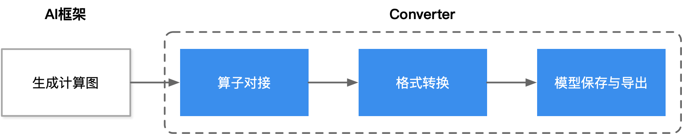
模型转换通用流程
AI框架生成计算图（以静态图表示），常用基于源码 AST 转换和基于 Trace 的方式；
对接主流通用算子，并重点处理计算图中的自定义算子；
目标格式转换，将模型转换到一种中间格式，即推理引擎的自定义 IR；
根据推理引擎的中间格式 IR，导出并保存模型文件，用于后续真正推理执行使用。

Slide 14
参考文献
Huawei Technologies Co., Ltd. "Huawei MindSpore AI Development Framework." Artificial Intelligence Technology. Singapore: Springer Nature Singapore, 2022. 137-162.
Jiang, Xiaotang, et al. "Mnn: A universal and efficient inference engine." Proceedings of Machine Learning and Systems 2 (2020): 1-13.
https://onnx.ai/supported-tools
https://github.com/onnx/onnx/blob/main/docs/IR.md
https://gitee.com/mindspore/mindspore
https://github.com/alibaba/MNN
https://onnxruntime.ai/

Slide 15
Notes:
15

